Slide 2
Cpp性能优化：并发
内存模型
数据共享：互斥量的使用
case：concurrent_vector的实现
线程控制
协程: 概述
并发系统设计与性能优化
参考资料

Slide 3
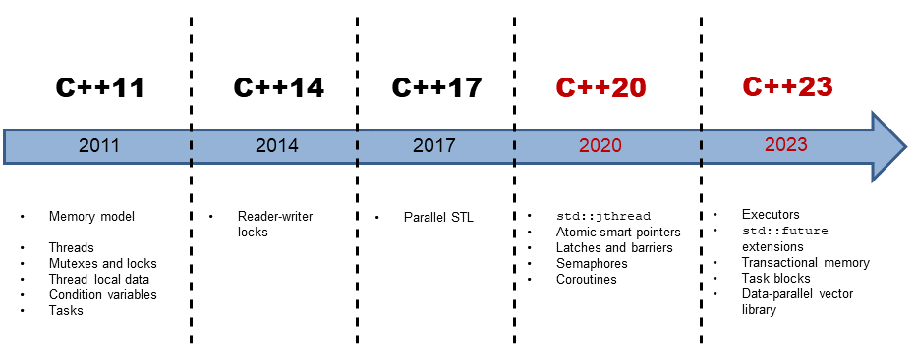
From cpp11 to cpp20

Slide 4
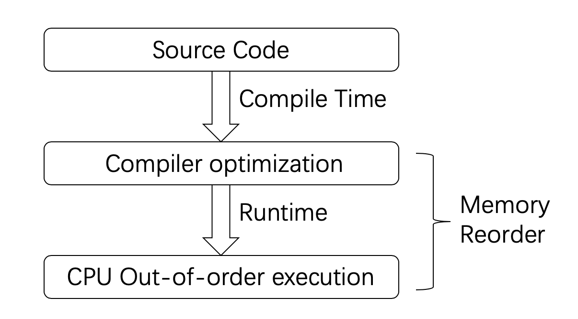
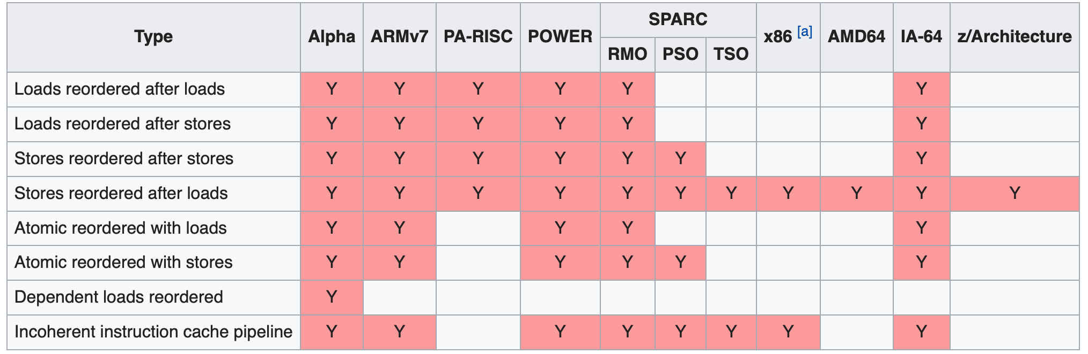
内存模型: 乱序执行
乱序执行是现代CPU的基本特性
Memory Reorder:不能修改单线程的行为（Thou shalt not modify the behavior of a single-threaded program.）

Slide 5
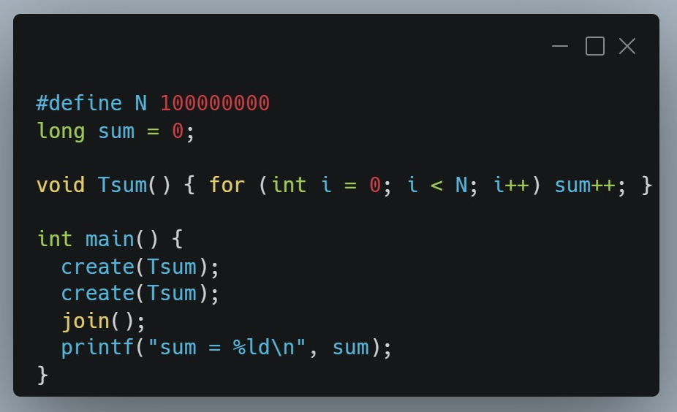
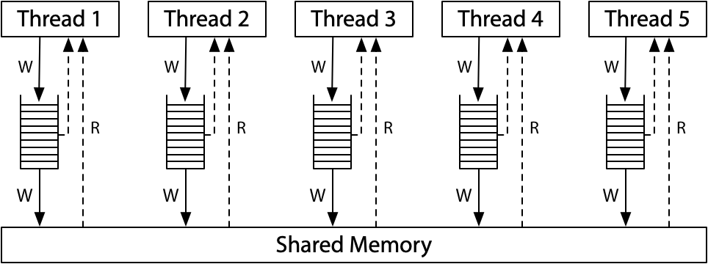
内存模型：编译器优化与CPU内存模型
X86-TSO hardware memory models
指令/代码执行原子性假设不再成立
程序的顺序执行假设不再成立
多处理器间内存访问无法即时可见
-O1: 100000000
-O2: 200000000

Slide 6
内存模型：原子操作
原子操作
读：在读取的过程中，读取位置的内容不会发生任何变动。
写：在写入的过程中，其他执行线程不会看到部分写入的结果。
读-修改-写：读取内存、修改数值、然后写回内存，整个操作的过程中间不会有其他写入操作插入，其他执行线程不会看到部分写入的结果。
 | 单线程（时钟周期） | 双线程（时钟周期）
volatile ++i | ~5 | 5~7
atomic ++i | ~18 | 18~100
lock ++i | ~54 | ~350

Slide 7
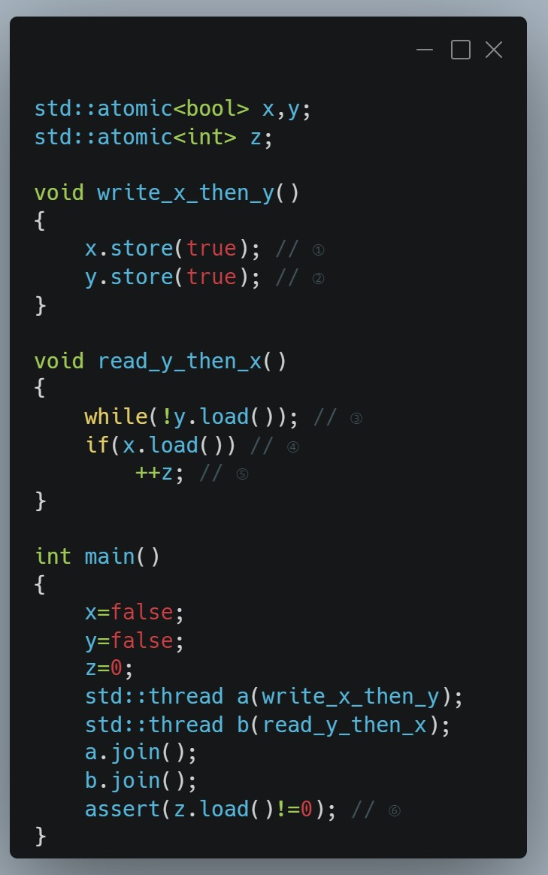
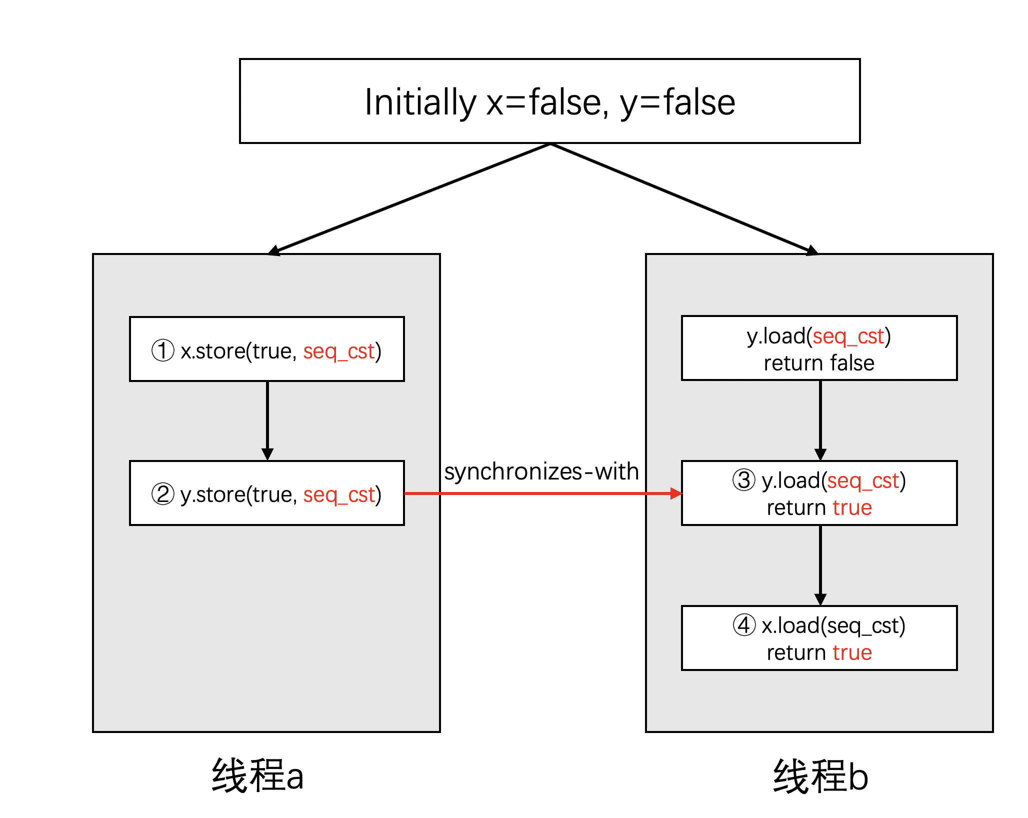
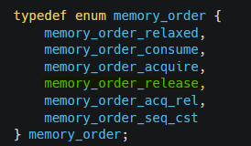
内存模型：内存序
基于单一原子量的同步可使用松散内存序: 例如只使用某个atomic＜bool＞来通知线程退出
基于单一原子量、同时操作共享内存的同步一般使用获得-释放内存序：例如使用atomic＜Obj＊＞指向一个对象需要多个原子量的同步使用序列一致的内存序
确保不同处理器上看到同样的内存修改顺序（考虑使用锁来简化处理逻辑）

Slide 8
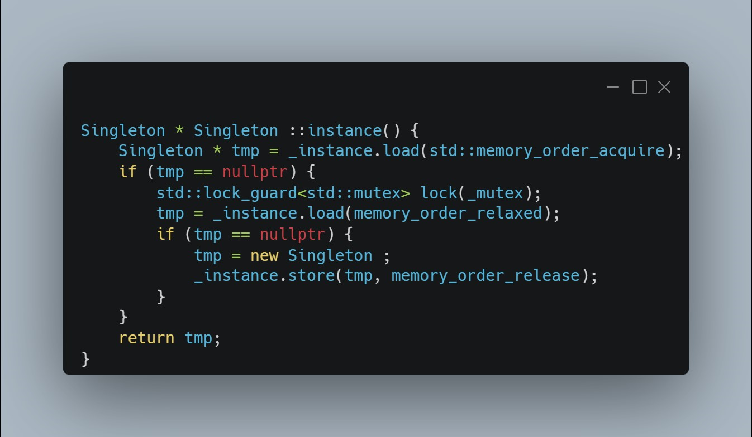
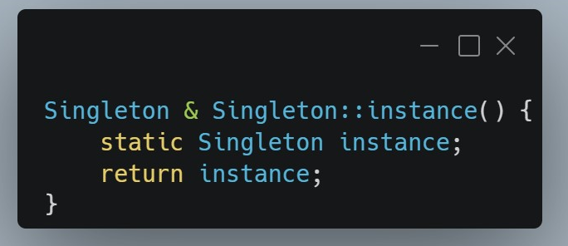
内存模型: Singleton case

Slide 9
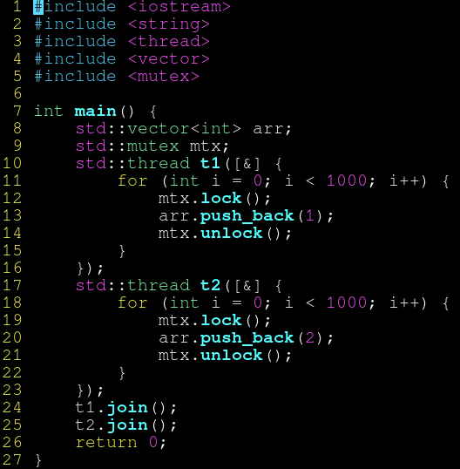
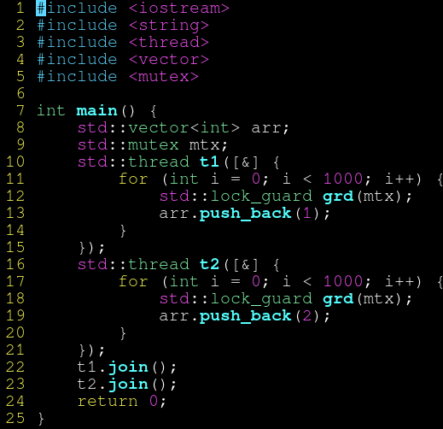
数据共享：std::mutex 与std::lock_guard
std::lock_guard, a RAII std::lock
Notes:
调用 std::mutex 的 lock() 时，会检测 mutex 是否已经上锁。如果没有锁定，则对 mutex 进行上锁。如果已经锁定，则陷入等待，直到 mutex 被另一个线程解锁后，才再次上锁。
而调用 unlock() 则会进行解锁操作。这样，就可以保证 mtx.lock() 和 mtx.unlock() 之间的代码段，同一时间只有一个线程在执行，从而避免数据竞争。

Slide 10
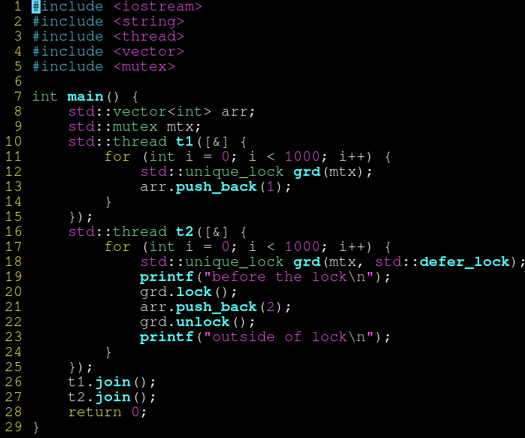
数据共享：std::unique_lock
std::lock_guard 可提前 unlock()；
构造函数中传入std::defer_lock，来进行手动上锁；
尝试上锁：unique_lock提供try_lock(), try_lock_for()等接口；
构造时可以传入std::try_to_lock, 后面加上grd.owns_lock来判断是否上锁成功；
传入std::adopt_lock, 可以将已经上锁的mutex传入到grd变量中。
std::lock_guard, a RAII std::lock

Slide 11
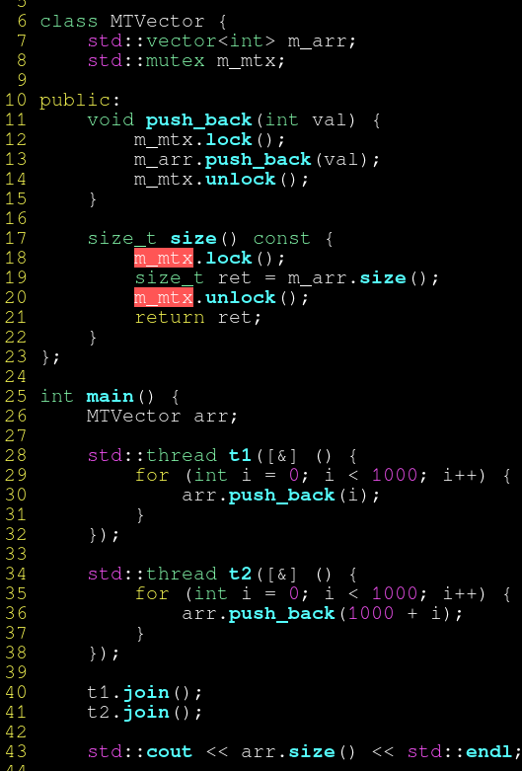
线程安全vector
因此，可以用一个类封装一下对 vector 的访问，使其访问都受到一个 mutex 的保护。
size()会报错，因为size()是 const 函数，而 mutex::lock() 却不是 const 的。-> 将m_mtx加上mutable关键字

Slide 12
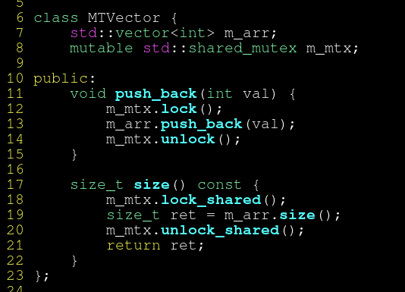
线程安全vector
多线程vector: 读可以共享，写必须独占，且写和读不能共存。
针对这种更具体的情况，又发明了读写锁（c++14)，允许的状态有：
n个人读取，没有人写入；
1个人写入，没有人读取；
没有人读取，也没有人写入。
push_back() 需要修改数据，使用 lock() 和 unlock() 的组合；
而 size() 则只要读取数据，不修改数据，可以和其他读接口共享，使用 lock_shared() 和 unlock_shared() 的组合。
m_mtx.lock_shared()可替换为std::shared_lock(m_mtx), 一个RAII的封装
vector中插入2百万个数据：
线程数 | 1 | 2 | 4 | 8
耗时(ms) | 17.5645 | 254.664 | 317.143 | 479.421

Slide 13
线程控制
基本操作：thread, join 与 detach （c++20 std::jthread, 自动join)
线程池：完美转发
性能tips:
多线程加锁和竞争是性能杀手
能使用 atomic就不要使用 mutex
如果读比写多很多，考虑使用读写锁（shared_mutex）而不是独占锁（mutex）。限操作较复杂的情况，并应测试： mutex的实现可能比 shared_mutex高效很多
使用线程本地（thread_local）变量

Slide 14
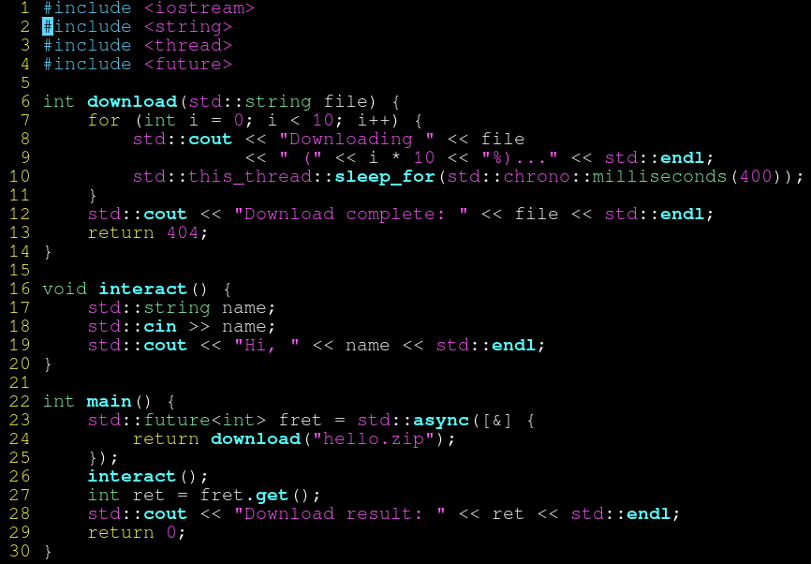
线程控制：std::async
std::async 接受一个带返回值的 lambda，自身返回一个 std::future 对象。
lambda 的函数体将在另一个线程里执行。
接下来你可以在 main 里面做一些别的事情，download 会持续在后台悄悄运行。
最后调用 future 的 get() 方法，如果此时 download 还没完成，会等待 download 完成，并获取 download 的返回值。
也可以在fret.get()后面加上fret.wait()或fret.wait_for(chrono_time), 显示的等待。

Slide 15
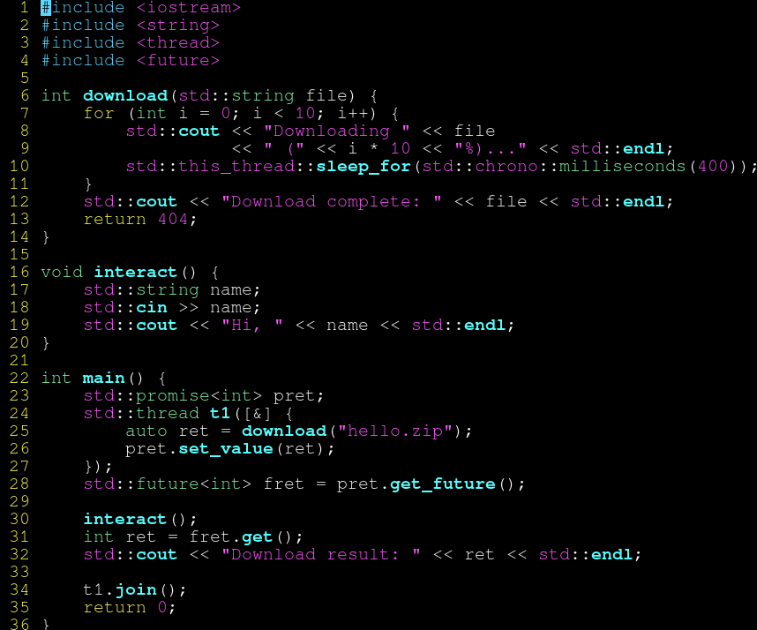
线程控制：std::promise与std::future
std::promise: 手动创建线程。
future 为了三五法则，删除了拷贝构造/赋值函数。浅拷贝可以用 std::shared_future。
如果不需要返回值，std::async 里 lambda 的返回类型可以为 void， 这时 future 对象的类型为 std::future<void>。
同理有 std::promise<void>，其set_value() 不接受参数，仅仅作为同步用，不传递任何实际的值。

Slide 16
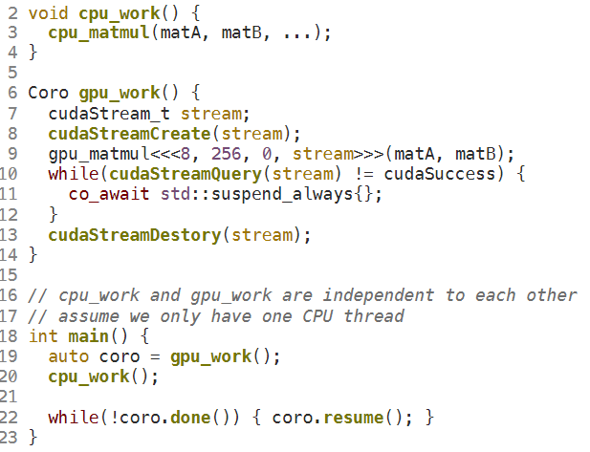
协程
一个OS问题：上下文切换 （用户态，内核态，异常），linux c里面的setjump，longjump函数
例如：实现一个yield() 函数，切换到另一个函数，然后还能切换回来？
Coroutine is very useful if you have a other computing resource! such GPU, TPU, async I/O, ...
Goroutine != coroutine

Slide 17
协程: 有栈与无栈协程
Stackful
创建协程需要分配栈帧（stack frame)
协程挂起/恢复需要切换栈帧（较慢）
内存使用多（可能只能起数千个）
允许从任意栈帧挂起（更简单自然）
Stackless
创建协程需要分配协程帧（coroutine frame）
协程挂起/恢复相当于正常函数调用
内存使用少，允许海量协程（亿级）
只能从协程的顶层函数挂起

Slide 18
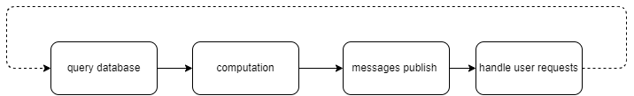
并发系统设计
设计目标：设计一个实时的计算模块，向数据库查询数据并计算完毕后，对外推送消息。同时需要接受来自前端的控制请求。

Slide 19
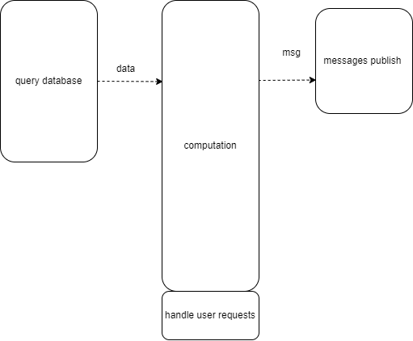
并发系统设计
设计目标：设计一个实时的计算模块，向数据库查询数据并计算完毕后，对外推送消息。同时需要接受来自前端的控制请求。

Slide 20
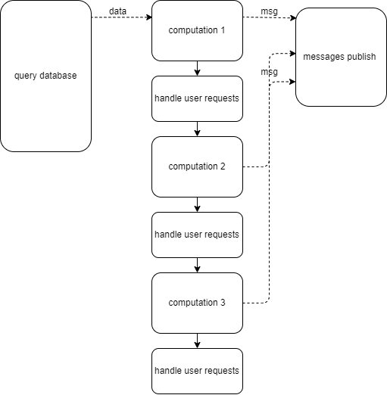
并发系统设计
计算图: 更好的描述异步行为
如何更优雅的处理用户请求?
协程
如何更优雅的处理信息发布？
“管道” 实现协程/线程间的同步 + 通信, eg: Channels in Go

Slide 21
并发系统性能优化
优先使用高层抽象
优先使用普通加锁的方式
在必要时使用原子量，但需要注意内存序的问题
避免data race以及死锁
std::lock(mutex1, mutex,…),
使用c++17的并行算法库
高性能计算，eg CUDA, MPI, ISPC(oneAPI)
SIMT -> SIMD -> more cores(eg CUDA)

Slide 22
参考资料
CS self learning: all cs courses you need are here!
Is Parallel Programming Hard, And, If So, What Can You Do About It?
知乎: 请问高性能计算的学习路线应该是怎样的？
https://easyperf.net/: CPU性能优化相关的内容
https://jyywiki.cn/OS/2023/index.html 操作系统视角下的并发
https://github.com/xiaoweiChen/CPP-Concurrency-In-Action-2ed-2019
作者其他的cpp翻译书籍也非常值得一看

